Slide 1
Ražošanas procesu vadība программе Grins 5
Serveris:demoserver
Datubāze:gpp_demofirma
StrukturvinībaP1
Periods2015

Slide 2
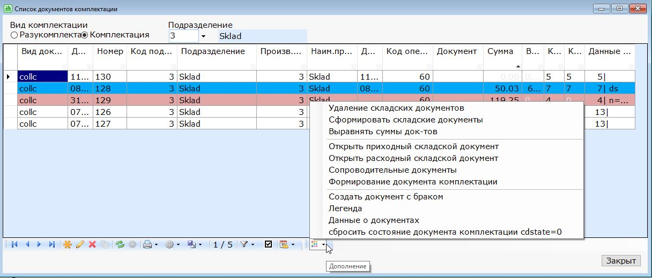
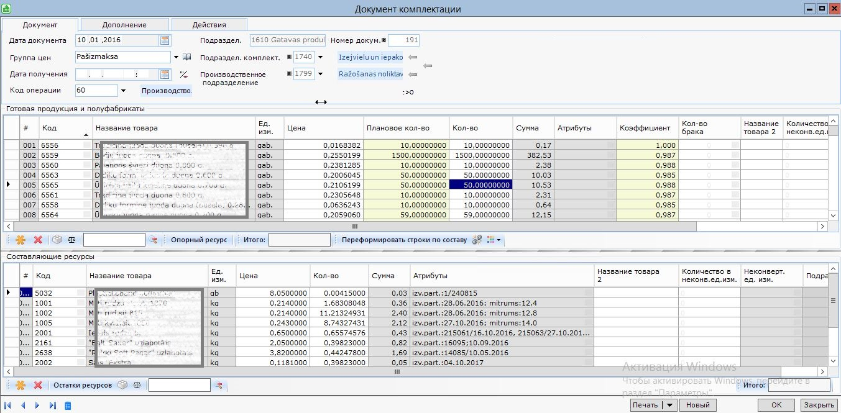
Preču komplektēšana Grins 5
Kaskādveida pusfabrikātu sastāvā izmantošana gatavas produkcijas aprakstā
Pašizmaksas aprēķins vai ražošanas cenas ievads.
Ražošanas cenas izmantošana izejvielām, ja uz atlikumiem nav
Pieskaitāmo izmaksu izmatošana (ūdens, alga, elektroenerģija)

Slide 3
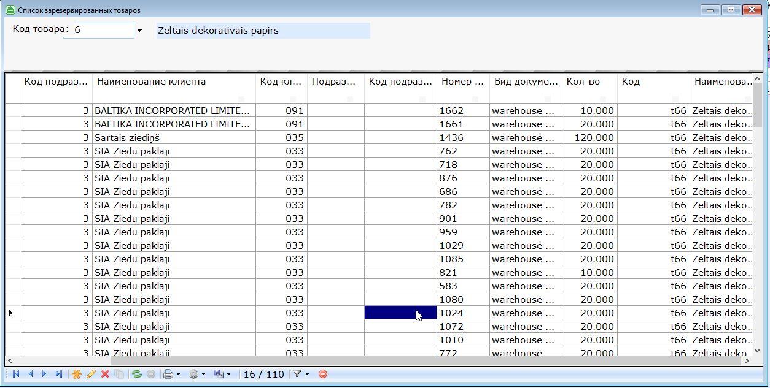
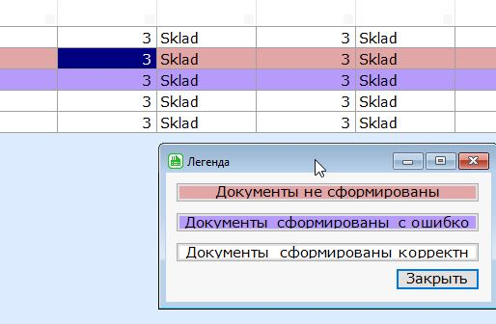
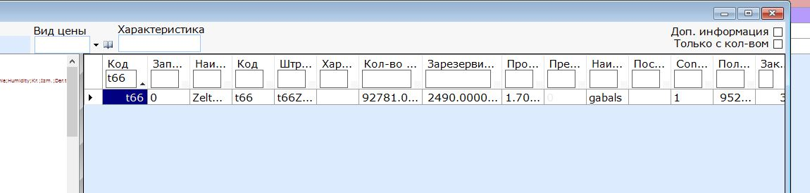
Izejvielu rezervācija ražošanā
Atvērtais ražošanas dokuments izmanto izejvielu partijas rezervāciju kontētajam gatavas produkcijas partijām.
Pēc dokumenta aizvēršanas tiek izveidoti saņemšanas un pieprasījuma dokumenti. Rezervācija noņem izejvielu no atlikumiem

Slide 4
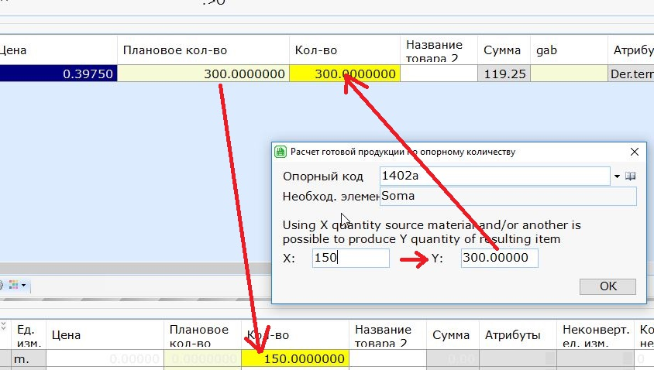
Gatavas produkcijas formēšana pēc izejvielas
Pēc izmantota izejvielas daudzuma, iespējas aprēķināt gatavas produkcijas daudzumu pēc sastāva.

Slide 5
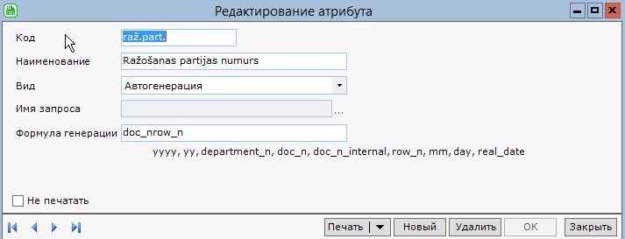
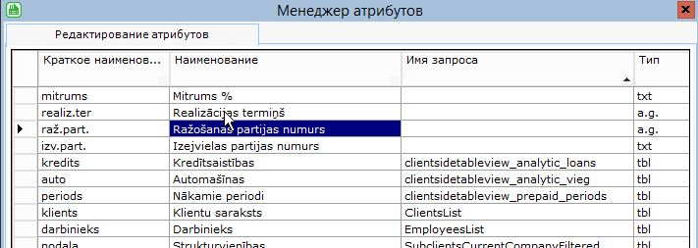
Gatavas produkcijas Atribūtu(partijas) aprēķins
Komplektēšanas dokumenta automātiski aprēķinās partijas pēc formulas vai tiek ievadīti manuāli, piemēram realizācijas termiņš .

Slide 6
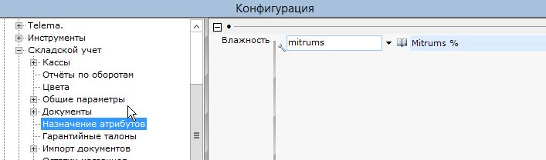
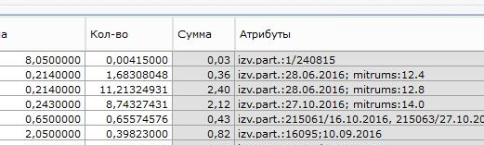
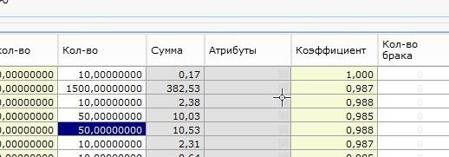
Koeficientu aprēķins atbalstīto uz izejvielu atribūtiem
Gatavas produkcijas pievienošanas laikā var būt parēķināts koeficients, gatavas produkcijas izejošam daudzumam
Piemēram maizes ražošana koeficients balstīts uz milts mitruma uz atlikuma

Slide 7
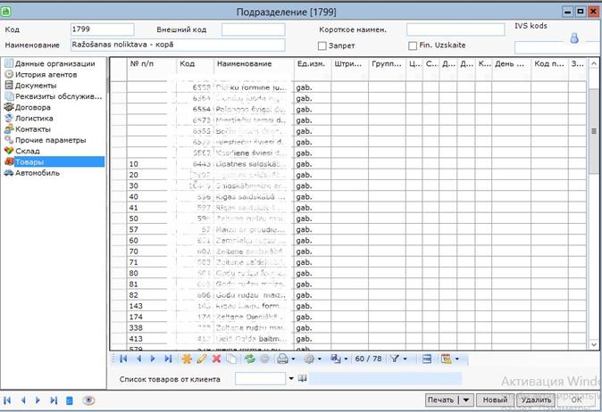

Automātiski sortimentu pievienošana komplektācijai
Ražošanas struktūrvienības kartītē tiek pievienots ražotas produkcijas saraksts.
Izvelējot struktūrvienību sortiments tiek pievienots ražošanas dokumenta

Slide 8
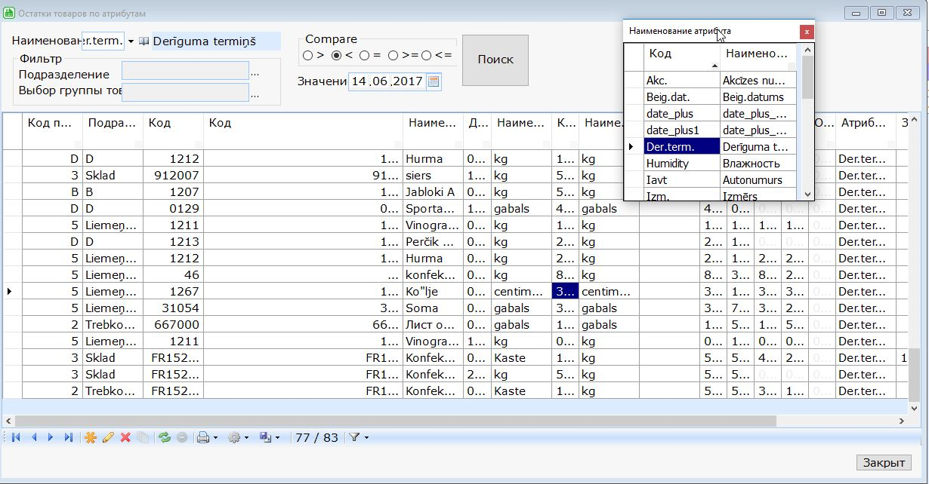
Gatavas produkcijas atlikumi pa atribūtiem (partijam)
Iespējams kontrolēt preču atlikumus pa noteiktiem atribūtiem, piemēram realizācijas termiņa vai izmēra

Slide 9
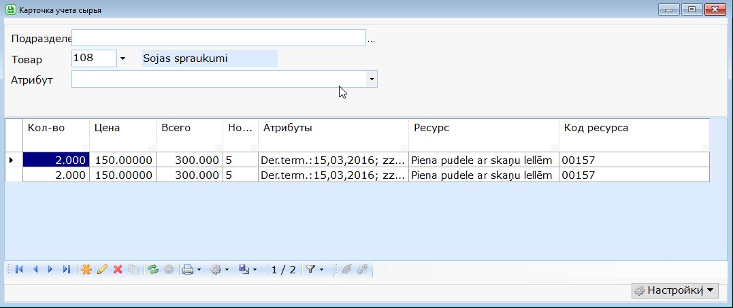
Izejvielas uzskaites kartīte. Saistība ar izejošiem dokumentiem.
Nepieciešamības gadījuma var noteikt kuras partijas bija izmantota noteikta izejvielas partija, piemēram lai atsaukt no realizācijas noteikto produkciju.

Slide 10
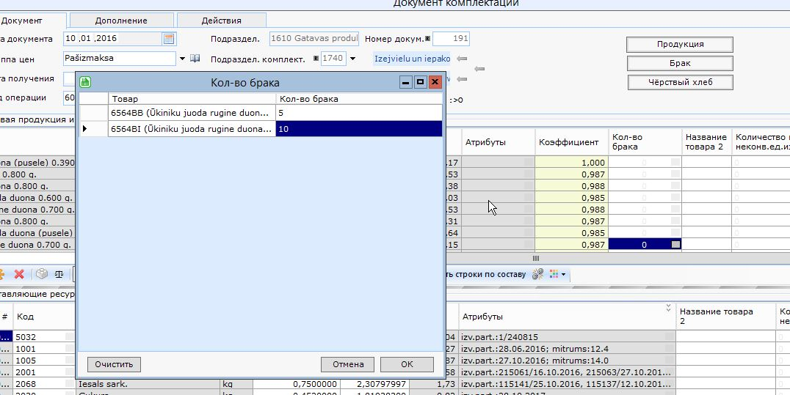
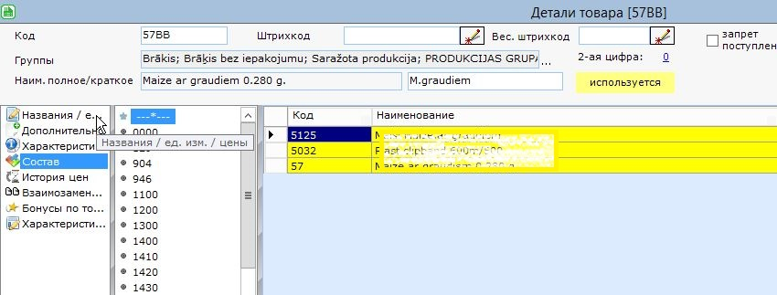
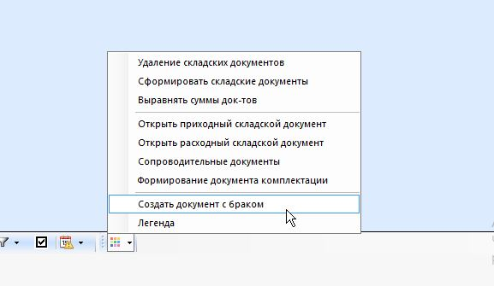
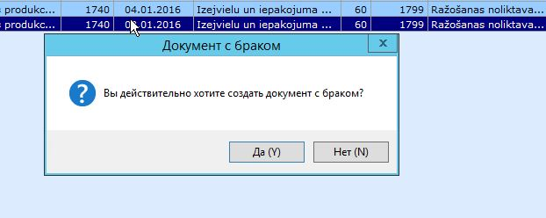
Brāķa izmantošana ražošanā
Ražošanas dokumentā tiek aizpildīts produkcijas brāķa daudzums. Pēc ražošanas dokumenta automātiski tiek izveidots ražošanas dokuments, kurš pārvieto uzradīto daudzumu no gatavas produkcijas uz brāķī.
Brāķa kodi tiek noteikti sastāvā

Slide 11

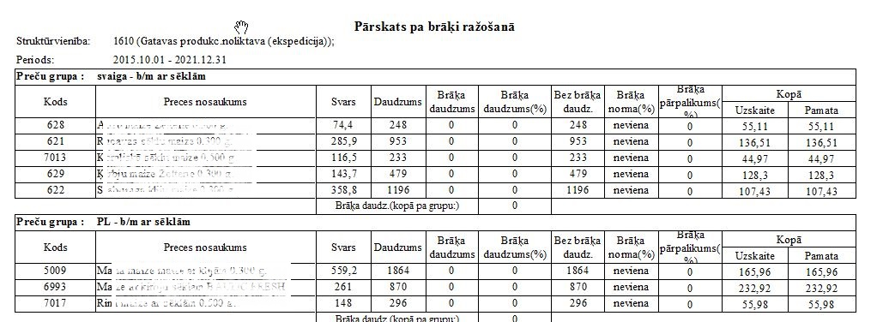
Ražošanas brāķa atskaite
Atskaite palidz kontrolēt produkcijas brāķa koeficientu.
Koeficients tiek noteikts katras produkcijas kartiņā
WO_5074_R

Slide 12
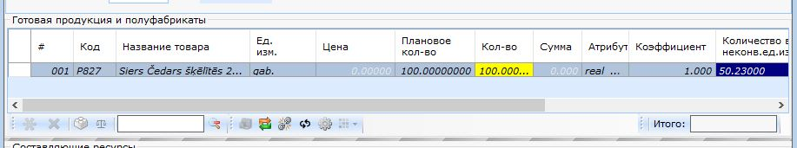
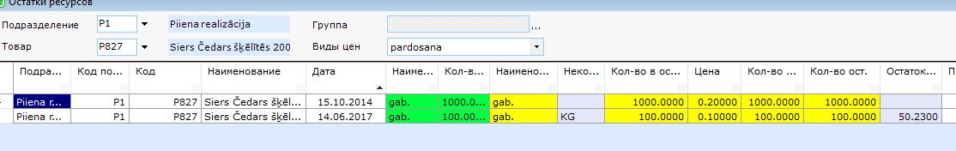
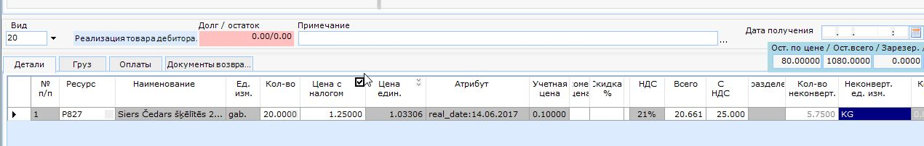
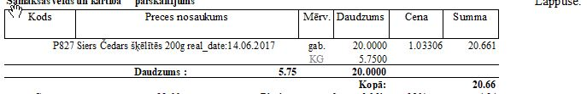
Nekonvertējamo vienību izmantošana
Ražošanas dokumenta var būt izmantoti 2 mērvienības produktam, kur nav izskaitļojami ar koeficientu. Piemēram, siera galvas – gab un siera svars kg. Galvas var būt ar dažādiem svariem.

